Slide 1
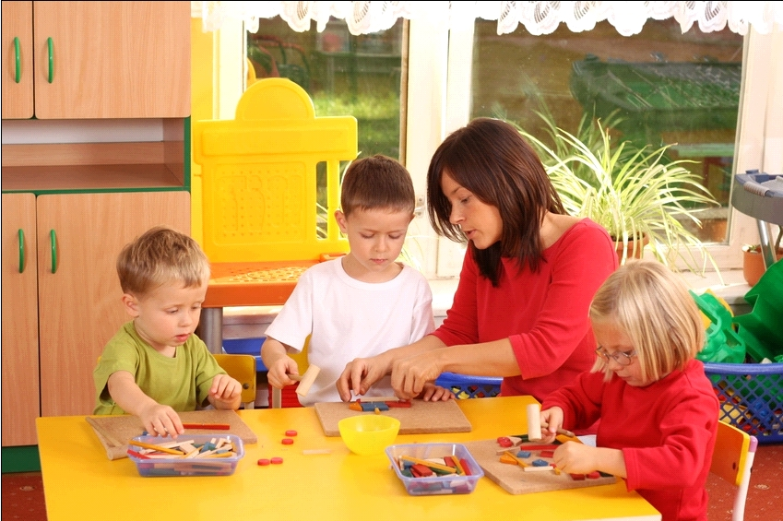
Дошкольное образование - первая ступень образования в России

Slide 2
В Российской Федерации происходит модернизация системы образования с целью повышения качества образования, его доступности, с целью поддержки и развития таланта каждого ребенка, сохранения его здоровья.
С 1 января 2014 года введен в действие ФГОС дошкольного образования.

Slide 3
Зачем нам понадобился Стандарт?
По статистике к 2014 году появилось около 10 новых специальностей, которых не было в 2010 году.
Будущее требует от наших детей «инициативности и самостоятельности, уверенности в своих силах, положительного отношения к себе и другим, развитого воображения, способности к волевым усилиям и любознательности». Развитием этих качеств и призван заниматься Стандарт.

Slide 4
Стандарт – это сумма требований:
к содержанию образовательной программы детского сада,
к условиям реализации образовательной программы,
к результатам освоения образовательной программы, которые определяют, какие личностные характеристики могут быть развиты у ребенка к моменту завершения дошкольного образования.
В настоящее время период до 1 января 2016 г. считается переходным на ФГОС, с 1 января 2016 г. мы должны в полной мере реализовать ФГОС ДО.

Slide 5
Что же изменилось с введением стандарта?
Требования к содержанию ООП ДОУ. (чему учить)
педагогический коллектив детского сада самостоятельно разрабатывает и утверждает свою программу.
Требования к условиям реализации образовательной программы
к психолого – педагогическим,
кадровым,
материально – техническим
финансовым условиям
предметно – пространственной среде

Slide 6
Игра как ведущий вид деятельности

Slide 7
Смысл занятия
Раньше
передача определенных знаний детям
ФГОС
занимательное дело детей, деятельность, в ходе которой дети получают знания

Slide 8
Принципы
принцип развивающего образования, целью которого является развитие ребенка. (т.е. учим ребенка мыслить, рассуждать, слушать внимательно, делать выводы и многое другое, т.е. развиваем интеллектуальные способности); мы не учим ребенка читать и писать, мы учим его учиться.
- принцип интеграции образовательных областей.

Slide 9
Образовательные области:
Познавательное развитие
Речевое развитие
Художественно – эстетическое развитие
Социально – коммуникативное развитие
Физическое развитие

Slide 10
Способ организации видов деятельности:
Раньше
руководство взрослого
«Над» детьми
ФГОС
совместная (партнерская) деятельность взрослого и ребенка
«Рядом»
с детьми

Slide 11
«Сохранение эмоционального благополучия ребенка»
Использование разнообразных пособий
Индивидуальный подход
Организация выставок работ, альбомов на разные темы
В центре образования – личность ребенка

Slide 12
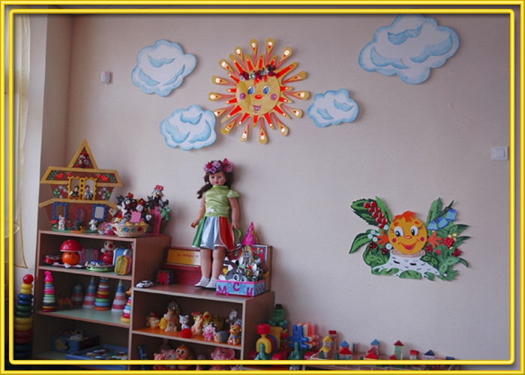
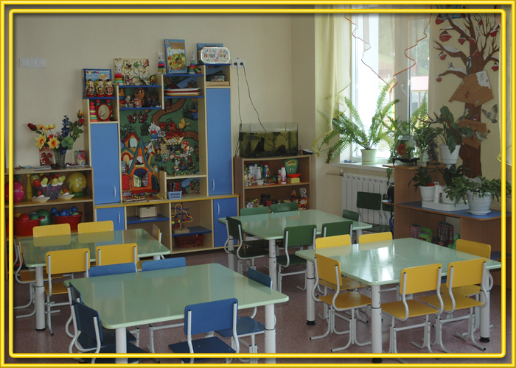
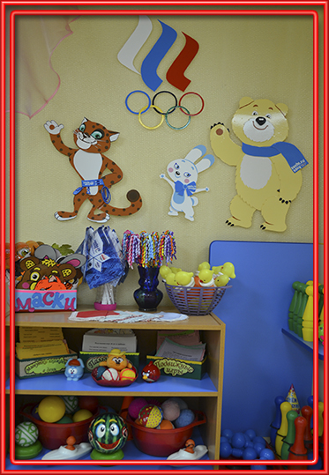
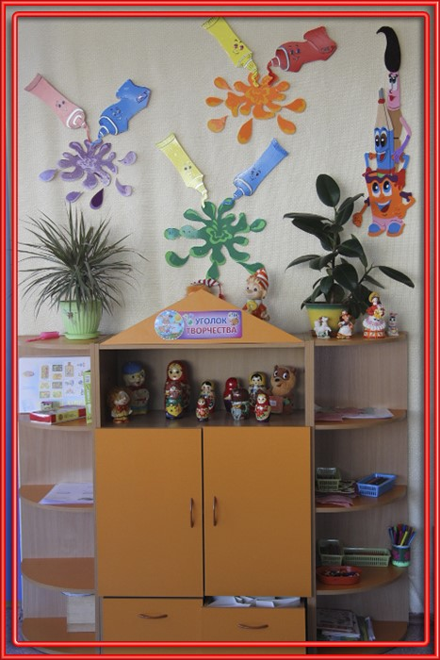
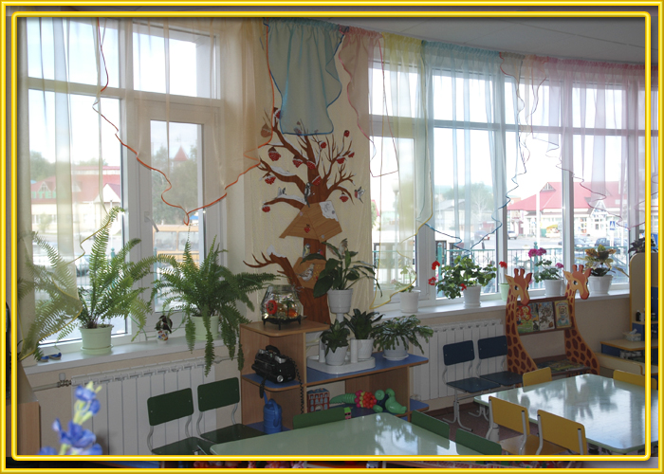
Предметно-пространственная среда

Slide 13
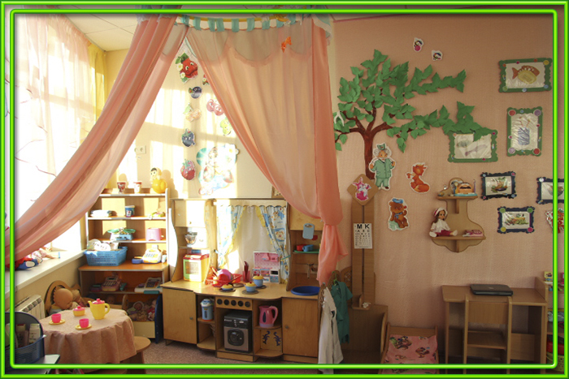
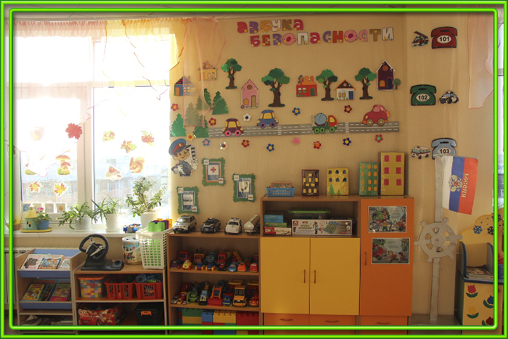
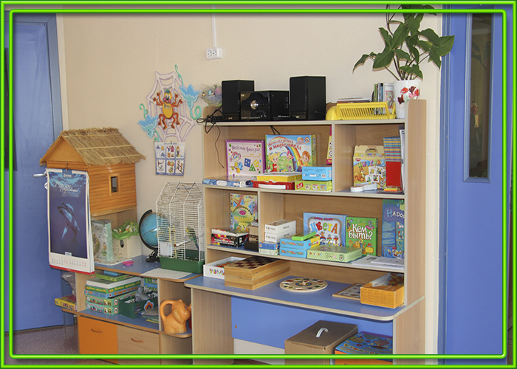
Предметно-пространственная среда

Slide 14
Финансовое обеспечение
прописан норматив финансового обеспечения государственных гарантий.
нормативы определяются с учетом типа учреждения, специальных условий
государство обязано взять на себя заботу об оснащении детского сада не только мебелью и игрушками, но и оборудованием для работы с информацией
финансирование детского сада продолжается из местного бюджета
Конституцией РФ гарантируются общедоступность и бесплатность дошкольного образования в государственных или муниципальных образовательных учреждениях.
Оплата родителями осуществляется только за присмотр и уход.

Slide 15
Кадровое обеспечение
Требование к образованию педагогических работников
Требование к повышении квалификации

Slide 16
Требования к результатам освоения образовательной программы
формирование определенных качеств личности (ребенок любознательный, владеет устной речью, и т.д.), которые прописаны в ФГОС. Называются они – целевые ориентиры.
диагностика с целью определения динамики развития каждого ребенка относительно его самого
формирование индивидуальных образовательных маршрутов для детей
преемственность с примерными основными программами начального образования

Slide 17
Взаимодействие с родителями
родители должны участвовать в реализации программы, в создании условий для полноценного и своевременного развития ребенка в дошкольном возрасте, чтобы не упустить важнейший период в развитии его личности.
родители должны быть активными участниками образовательного процесса, участниками всех проектов, независимо от того, какая деятельность в них доминирует, а не просто сторонними наблюдателями

Slide 18
ФГОС
ФГОС – нестандартный стандарт!
ФГОС – это возможность полноценного проживания ребенком его детства!
ФГОС – это возможность для ребенка заниматься тем, чем он хочет!
ФГОС не будет учить ребенка читать и писать, он научит его учиться
Сайт Министерства образования и науки РФ: http://mon.gov.ru/dok/fgos/7195/ Сайт Института стратегических исследований в образовании Российской академии образования: http://www.standart.edu.ru/

Slide 19
Спасибо за внимание!

